Slide 1
Timing Analysis of Cause-Effect Chains with Heterogeneous Communication Mechanisms
Mario Günzel, etc.
International Conference on Real-Time Networks and Systems
RTNS 2023
Notes:
分布式系统中偶发因果链的端到端时序分析

Slide 2
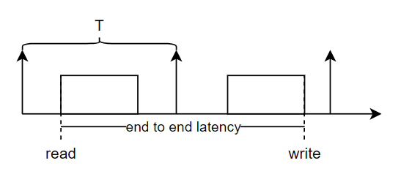
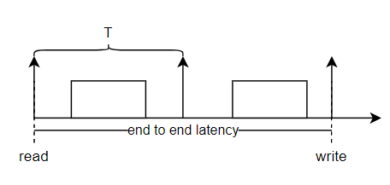
背景
因果链端到端时序分析：工业系统中为了验证时序要求，必须确定从一个原因到一个结果的时间间隔。
因果链：描述完成某一功能的因果过程所需的循序地执行多个任务。
隐式通信：保证数据一致性
LET（logical execution time）：一种减少抖动并进一步提高确定性的通信机制
隐式通信
LET
LET提供的确定性是以端到端延迟增加为代价的
在端到端分析中通常将因果链中的所有其他任务相应地转换为LET
Notes:
异步化分布式因果链的时序分析

Slide 3
主要工作
克服分析中隐式通信与LET不必要的转换
提出了第一个LET和隐式通信共存、偶发和周期性任务共存的因果链端到端延迟分析：
基线：一个任务分解为一个子链
同构子链：子链任务具有相同的通信方式以及释放方式
异构子链：子链任务具有相同的释放方式，LET和隐式通信共存

Slide 4
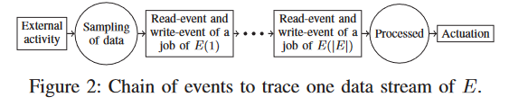
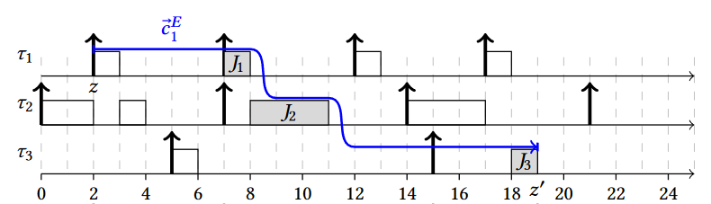


扩展直接向前作业链（Immediate forward augmented job chain）
最大反应时间衡量从外部活动到数据完全由系统处理的时刻的时间。省略了处理事件和驱动之间的时间。
=(𝑧, 𝐽1, . . . , 𝐽|𝐸 |, 𝑧′)
z是在E(1)的第m个作业的读取事件。
J1是E(1)的第(m+1)个任务。
Ji+1是E(i+1)具有最早的读取事件的作业。
𝑧′位于J|E|的写入事件。
z=2，E(1)的第一个作业的读取事件
𝑟𝑒 (𝐽1) = 7
𝑟𝑒 (𝐽2) ≥ 𝑤𝑒 (𝐽1) = 8
Günzel, Mario, et al. "Timing analysis of asynchronized distributed cause-effect chains." 2021 IEEE 27th Real-Time and Embedded Technology and Applications Symposium (RTAS). IEEE, 2021.
Notes:
最大反应时间衡量从外部活动到数据完全由系统处理的时刻的时间。我们省略了处理事件和驱动之间的时间，只考虑了其中驱动是处理事件的时间的扩充作业链

Slide 5
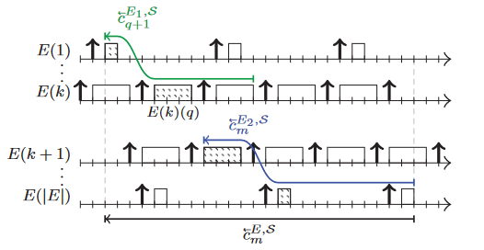
切割定理
设E=(τ1→τ|E|)为任意因果链，
k为整数{1，…，|E|−1}。
对于因果链，
E1：=(τ1 → …… → τk)和E2：=(τk+1 → …… → τ|E|)
有以下不等式成立
Günzel, Mario, et al. "Timing analysis of asynchronized distributed cause-effect chains." 2021 IEEE 27th Real-Time and Embedded Technology and Applications Symposium (RTAS). IEEE, 2021.
Notes:
最大反应时间衡量从外部活动到数据完全由系统处理的时刻的时间。我们省略了处理事件和驱动之间的时间，只考虑了其中驱动是处理事件的时间的扩充作业链

Slide 6
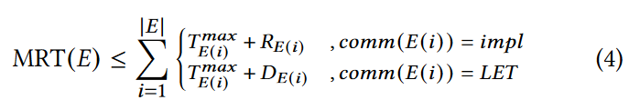
偶发任务由(Cτ，Tminτ，Tmaxτ)描述
周期任务由(Cτ，Tτ，ϕτ)描述，
ϕ τ：阶段，即任务τ的第一次释放作业是在时间ϕ τ，后续作业在每个Tτ时间单位释放。
Rτ：最坏情况响应时间(WCRT)
rJ：作业J的释放时间
Dτ：截止期
基线分析
将整个因果链，分成多个长度为1的子链（只有一个任务τ ）
如果τ通过隐式通信进行通信，则最大反应时间由Tmax+R来确定上界
如果τ通过LET进行通信，则最大反应时间由Tmax+D来确定上界

Slide 7
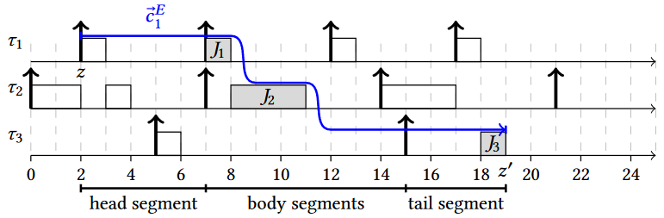
头部部分：从z到J1释放之间的时间
主体段(S)：释放连续两个作业ji和ji+1之间的时间
尾段：最后一个作业|E|释放到z‘之间的时间

Slide 8

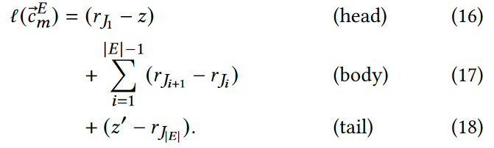
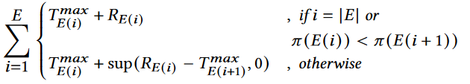




同构子链
1.偶发+LET
2.偶发+隐式
头部部分：
主体段(S)：
尾段：
Dürr, Marco, et al. "End-to-end timing analysis of sporadic cause-effect chains in distributed systems." ACM Transactions on Embedded Computing Systems (TECS) 18.5s (2019): 1-24.
Notes:
i优先级低，T+R

Slide 9







同构子链
3.周期+LET
4.周期+隐式
头部部分：
i优先级低
主体段(S)：
MRT(E)=length(𝑧′ − 𝑧)
尾段：
Dürr, Marco, et al. "End-to-end timing analysis of sporadic cause-effect chains in distributed systems." ACM Transactions on Embedded Computing Systems (TECS) 18.5s (2019): 1-24.
MRT(E)=length(𝑧′ − 𝑧)
Notes:
E(i+1)恰好在时间t之前释放【】个作业。因此，下一个作业的释放时间由公式(8)描述。
i优先级低，T+R

Slide 10
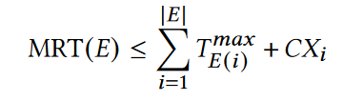
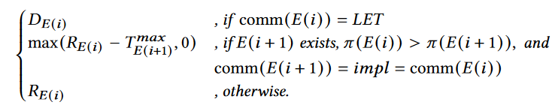
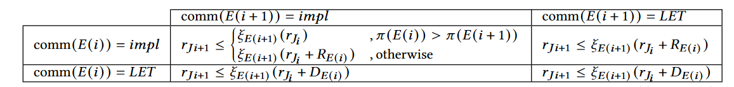
异构子链
1.偶发
2.周期
取决于前一个任务E(i)的通信方式

Slide 11
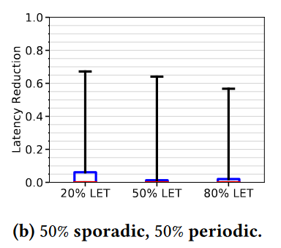
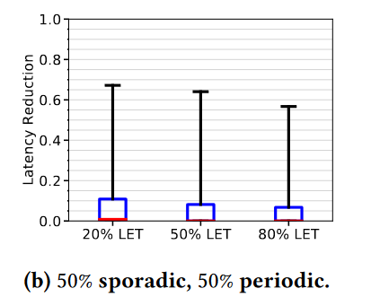
同构
异构
相比于基线分析方法端到端延迟减少了多少
对于异构子链分析来说，在不同的通信方式之间没有额外的切割
通过合适地选择通信方式和任务的释放限制来最小化子链分割数量

Slide 12

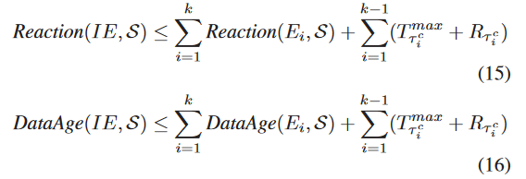
多ECU互联情况分析
存在相互关联的因果链IE。IE分解成具有通信任务τc1，τc2，...和局部因果链E1，…，Ek。
通信任务τci表示从ECU(Ei)到ECU(Ei+1)进行通信，采用CAN总线
其中通信任务的最大反应时间和最大数据年龄采用
Günzel, Mario, et al. "Timing analysis of asynchronized distributed cause-effect chains." 2021 IEEE 27th Real-Time and Embedded Technology and Applications Symposium (RTAS). IEEE, 2021.
Notes:
每个通信任务τc的最坏情况响应时间Rτc和最大到达间隔时间Tmaxτc，即两个循环作业发布之间的最大时间。R为WCET+高优先级任务的WCET+低优先级阻塞B

